Slide 1
CENTRO UNIVERSITARIO UAEM VALLE DE TEOTIHUACÁN
LICENCIATURA EN CONTADURÍA
DIAPOSITIVAS DE:
REGULARIZACIÓN FISCAL
UNIDAD DE APRENDIZAJE
CONTRIBUCIONES DE LAS PERSONAS FÍSICAS
ELABORADO POR:
DRA. EN T.I.E. SENDY JANET SANDOVAL TRUJILLO
SEPTIEMBRE 2019.
Clave | HT | HP | TH | Tipo de U.A. | Carácter de U.A. | Créditos | Núcleo de U.A
L30093 | 3 | 1 | 4 | CTP | Obligatoria | 7 | Integral

Slide 2
JUSTIFICACIÓN
Que ayude al alumno a identificar las obligaciones fiscales de los contribuyentes, sean personas físicas o morales, de acuerdo a la actividad que desempeñan y a los ingresos que obtienen, en función del régimen fiscal en el que tributen.

Slide 3
OBJETIVO
Identificar el régimen fiscal en el que se deben tributar a fin de que cumplan con el pago oportuno de impuestos.

Slide 4
ÍNDICE
Contribuyentes
Disposiciones generales
Bibliografía
Personas morales
Personas físicas

Slide 5
CONTRIBUYENTES
Un contribuyente es una persona física o moral (en el ámbito estatal a esta última se le llama persona jurídica) con actividades licitas, que tiene la obligación impuesta por el gobierno de contribuir con la nación.
Artículo 31 fracción IV de la Constitución señala que son obligaciones de los mexicanos contribuir para los gastos públicos, así de la Federación, como del Distrito Federal o del Estado y Municipio en que residan, de la manera proporcional y equitativa que dispongan las leyes.

Slide 6
Cada mexicano asume la obligación de contribuir a la nación según las características señaladas por cada ley fiscal en el ámbito Federal, estatal y municipal.
El Código Fiscal de la Federación (CFF), señala que las personas físicas y las morales, están obligadas a contribuir para los gastos públicos conforme a las leyes fiscales respectivas.
Las contribuciones según CFF se clasifican en impuestos, aportaciones de seguridad social, contribuciones de mejoras y derechos.

Slide 7
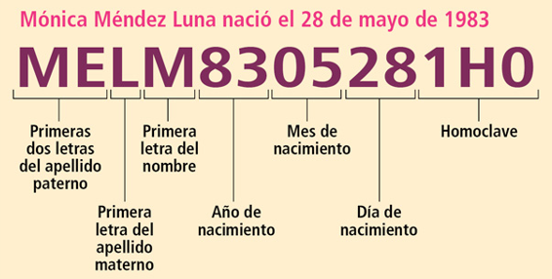
El Servicio de Administración Tributaria (SAT) lleva un control de cada uno de los contribuyentes a través del Registro Federal de Contribuyentes (RFC).
El RFC es una clave alfanumérica que se compone de 13 caracteres

Slide 8
DISPOSICIONES GENERALES
Están obligadas al pago del Impuesto Sobre la Renta (ISR) las personas físicas y morales que:
Sean residentes en México.
Residentes en el extranjero con establecimiento permanente en el país.
Residentes en el extranjero con fuente de riqueza en el país.

Slide 9
Establecimiento permanente
Es cualquier lugar de negocios con actividad empresarial o prestación de servicios, entre otros: sucursales, agencias, oficinas, talleres, fábricas, instalaciones, minas, canteras, étc., no se considera establecimiento permanente:
Instalaciones con el fin de almacenar o exhibir bienes pertenecientes a residentes en el extranjero.
Conservación de bienes de residentes en el extranjero.
Cuando se desarrollan actividades de naturaleza previa, como propaganda o investigación científica.
El depósito fiscal de bienes.

Slide 10
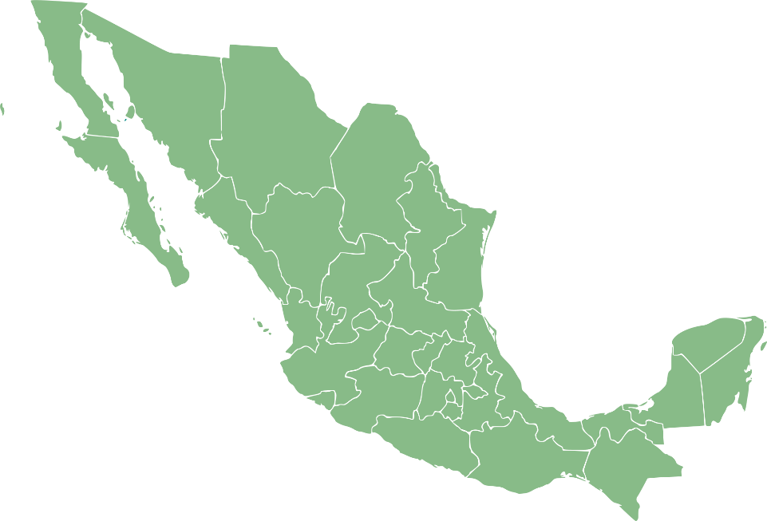
Acreditamiento:
Los residentes en México podrán acreditar contra el impuesto a pagar el ISR pagado en el extranjero en ingresos gravados por esta Ley.

Slide 11

Conceptos importantes
Persona moral: Sociedades mercantiles, organismos descentralizados, instituciones de crédito, sociedades y asociaciones civiles, la asociación en participación con actividades empresariales.
Previsión social. Erogaciones que tienen por objeto satisfacer contingencias o necesidades presentes o futuras, así como otorgar beneficios a favor de los trabajadores tendientes a su superación física, social, económica o cultural.

Slide 12


Acciones: se entenderán certificados de aportación patrimonial las partes sociales, las participaciones en asociaciones civiles y certificados de participación ordinarios
Accionistas: titulares de los certificados de las partes sociales

Slide 13


Intereses
Se consideran intereses a los rendimientos de crédito de cualquier clase.
Tratamiento para pérdidas cambiarias: se dará el tratamiento para los intereses, a ganancias cambiarias.

Slide 14
PERSONAS MORALES
Sociedades mercantiles
Asociación civil
Sociedad cooperativa de producción
Instituciones de crédito, de seguros y fianzas
Almacenes generales de depósito
Arrendadoras financieras, uniones de crédito y sociedades de inversión de capitales
Organismos descentralizados
Agrupación de personas que se unen con un fin determinado

Slide 15
Régimen general de ley
Las personas morales deberán calcular el impuesto sobre la renta, aplicando al resultado fiscal obtenido en el ejercicio la tasa del 30%.
Acumularán la totalidad de los ingresos en efectivo, en bienes, en servicio, en crédito o de cualquier otro tipo, que obtengan en el ejercicio, inclusive los provenientes de sus establecimientos en el extranjero.

Slide 16

Obligaciones
Inscribirse ante el Registro Federal de Contribuyentes.
Expedir facturas electrónicas y llevar contabilidad electrónica.
Declaraciones mensuales y declaración anual.
Presentar declaraciones informativas según lo señale la Ley

Slide 17

Régimen de los coordinados
Tributan las personas morales que administran y operan activos fijos y/o terrenos, de la actividad del autotransporte terrestre de carga o de pasajeros.

Slide 18
Obligaciones
Calcularán y enterarán, por cada uno de sus integrantes, los pagos provisionales.
Efectuarán por cuenta de sus integrantes las retenciones y el entero de las mismas.
Llevarán un registro por separado de los ingresos, gastos e inversiones.
Expedir y recabar los comprobantes fiscales de los ingresos y de las erogaciones.
Proporcionarán a sus integrantes, constancia de los ingresos y gastos.

Slide 19
Régimen de actividades agrícolas, silvícolas, ganaderas y pesqueras.
Agrícolas
Siembra, cultivo, cosecha y la primera enajenación de los productos obtenidos, que no hayan sido objeto de transformación industrial.
Silvícolas
Cultivos de los bosques o montes, así como la cría, conservación, restauración, fomento y aprovechamiento de la vegetación.
Ganaderas
Cría y engorda de ganado, aves de corral y animales, así como la primera enajenación.
Pesqueras
Cría, cultivo, fomento y cuidado de la reproducción de toda clase de especies marinas y de agua dulce.

Slide 20
Régimen de personas morales con fines no lucrativos
Personas morales cuya finalidad no es obtener una ganancia económica o lucro.
Sociedades de inversión
Administradoras de fondos para el retiro
Sindicatos
Cámaras de comercio e industria
Colegios de profesionales
Instituciones de beneficencia
Asociaciones civiles sin fines de lucro.

Slide 21
Obligaciones
Llevar los sistemas contables y efectuar registros.
Expedir y recabar los comprobantes fiscales que acrediten las enajenaciones y erogaciones.
Presentar en las oficinas autorizadas a más tardar el día 15 de febrero de cada año, declaración en la que se determine el remanente distribuible y la proporción que de este concepto corresponda a cada integrante.
Proporcionar a sus integrantes constancia y comprobante fiscal en el que se señale el monto del remanente distribuible.

Slide 22
PERSONAS FÍSICAS
Es una persona con capacidad para contraer obligaciones y ejercer derechos, el cual tiene características físicas, signos que lo identifican como humano, se individualizan por su nombre.
En términos simples cada individuo o ser humano es una persona física.

Slide 23
En términos fiscales las personas físicas que desarrollan alguna actividad económica pertenecen a algún régimen fiscal de acuerdo con la actividad y el monto de los ingresos.
Salarios y en general por la prestación de un servicio personal subordinado
Actividades Empresariales y Profesionales
Régimen de Incorporación Fiscal
Arrendamiento y en general por el uso o goce temporal de bienes inmuebles
Enajenación de Bienes,
Adquisición de Bienes
Intereses
Obtención de Premios
Dividendos y en general por las ganancias distribuidas por Personas Morales
Y de los demás ingresos

Slide 24
Régimen de sueldos y salarios
Son las personas físicas que perciben ingresos por sueldos y salarios y demás prestaciones derivadas de la relación laboral, incluyendo la participación de utilidades y las indemnizaciones por separación de su empleo.
Lo primero que debe hacer como empleado es inscribirse o darse de alta en el Registro Federal de Contribuyentes, o bien, solicitar a su patrón lo registre.

Slide 25
Obligaciones del trabajador
Entregar al patrón su acta de nacimiento para que lo inscriba en el RFC.
Informar por escrito a su patrón si presta servicios a otro empleador y éste le aplica el subsidio para el empleo.
Solicitar la constancia de percepciones y retenciones si va a presentar declaración anual.
Mantener actualizados sus datos en el RFC.

Slide 26
Obligación de presentar declaración anual
Tiene ingresos mayores a $400,000.00.
Si fueron de un solo patrón y tienen factura de nómina por la totalidad de los ingresos, no están obligado a declarar.
Obtuvieron otros ingresos acumulables
Honorarios, arrendamiento, actividades empresariales, entre otros.
Percibió ingresos de empleadores no obligados a hacer retenciones.
Organismos Internacionales.

Slide 27
Obligación de presentar declaración anual
Si dejo de prestar servicios antes del 31 de diciembre.
Tienen ingresos de dos o más patrones de manera simultánea.
Recibieron ingresos por concepto de jubilación, pensión, liquidación o algún tipo de indemnización laboral.

Slide 28
Obligaciones de los patrones
Efectuar las retenciones del impuesto.
Calcular el impuesto anual de sus trabajadores.
Proporcionar constancias de percepciones y retenciones.
Solicitar constancias de percepciones y retenciones a las personas que contraten para prestar servicios.
Cerciorarse que sus trabajadores estén inscritos en el RFC.

Slide 29
Presentar a más tardar el 15 de febrero de cada año declaraciones informativas de:
Sueldos y salarios pagados.
Viáticos pagados en el año.
Retenciones efectuadas.
Subsidio al empleo entregado.

Slide 30
Actividades empresariales
En la ley del ISR se establecen dos diferentes regímenes fiscales para estas actividades:
Personas físicas con actividades empresariales y profesionales
Régimen de incorporación fiscal

Slide 31
Régimen de actividades empresariales y profesionales
Ingresos por actividades empresariales
Los provenientes de la realización de actividades comerciales, industriales, agrícolas, ganaderas, de pesca o silvícolas.
Ingresos por la prestación de un servicio profesional
Las remuneraciones que deriven de un servicio personal independiente.

Slide 32
Momento de acumulación de los ingresos
Los ingresos se consideran acumulables en el momento en que sean efectivamente percibidos, en efectivo, en bienes o en servicios.
La condonación, quita o remisión, cuando se consume la prescripción.
En el caso de enajenación de bienes cuando no se perciba el ingreso, dentro de los doce meses siguientes a aquél en el que se realice.

Slide 33
Obligaciones de los contribuyentes
Inscribirse al RFC.
Llevar contabilidad.
Expedir y conservar comprobantes fiscales.
Formular Balance General y levantar inventario al 31 de Diciembre.
Presentar declaración anual a más tardar en abril del siguiente año.
Conservar su contabilidad por cinco años.
Expedir constancias de retenciones.
Cumplir con las obligaciones patronales.

Slide 34
Régimen de Incorporación Fiscal (RIF)
Pueden tributar en este régimen quienes:
Realicen actividades empresariales
Enajenen bienes
Presten servicios por los que no se requiera titulo profesional.
Sus ingresos del ejercicio inmediato anterior no deben exceder dos millones de pesos.

Slide 35
No podrán tributar en este régimen
Los socios, accionistas o integrantes de personas morales o cuando sean partes relacionadas.
Los contribuyentes que realicen actividades relacionadas con bienes.
Las personas físicas que obtengan ingresos por comisión, mediación, agencia, representación, correduría, consignación y distribución.
Las personas físicas que obtengan ingresos por espectáculos públicos y franquiciatarios.
Los contribuyentes que realicen actividades a través de fideicomisos.

Slide 36
Obligaciones
Solicitar su inscripción en el Registro Federal de Contribuyentes.
Expedir comprobantes fiscales mediante la página del SAT.
Registrar en los sistemas electrónicos los ingresos, egresos, inversiones y deducciones.
Presentar declaraciones bimestrales.
Realizar retenciones por concepto de pago de salarios a sus trabajadores.
Presentar declaraciones informativas bimestrales de las operaciones con sus proveedores.
Efectuar el pago de las erogaciones superiores a dos mil pesos mediante cheque, tarjeta de crédito, débito o de servicios.

Slide 37
Arrendamiento
Arrendamiento
Es el contrato por virtud del cual una persona llamada arrendador concede a otra llamada arrendatario el uso o el goce temporal de un bien inmueble llamado renta o alquiler.
Sub Arrendamiento:
Es el contrato mediante el cual el arrendatario concede con consentimiento del arrendador el uso o el goce temporal de la totalidad o parte del bien inmueble a una tercera persona.

Slide 38
Sujetos obligados:
Personas físicas que obtengan ingresos por otorgar el uso o goce temporal de bienes inmuebles.
Ingresos gravados:
Los provenientes del arrendamiento o sub arrendamiento y en general por otorgar el uso o goce temporal de bienes inmuebles en cualquier otra forma.
Los rendimientos certificados de participación inmobiliaria no amortizable.

Slide 39
Obligaciones de los sujetos
Solicitar su inscripción en el RFC.
Llevar contabilidad conforme CFF, su reglamento y el reglamento de esa ley.
Expedir comprobantes por las contrataciones percibidas.
Presentar las declaraciones provisionales y anual.
Informar a las autoridades de operaciones superiores a cien mil pesos.

Slide 40
BIBLIOGRAFÍA
Ley del Impuesto Sobre la Renta. (2019). México: ISEF.
Código Fiscal de la Federación. (2019). México: ISEF.
López, A. (2011). Exposición práctica y comentada a la ley del ISR. México: Dofiscal.
Corral, M. (2016). Estudio práctico del ISR para personas morales. México: Ediciones fiscales ISEF.
www.sat.gob.mx

